Slide 1
Kriptografi Sesi 2

Slide 2
Substitusi Abjad
1
Caesar Cipher
2
Monoalphabetic Cipher
3
Polyalphabetic Cipher
4
Distribusi Kunci

Slide 3
P = plaintext
Jika disimbolkan:
C = chipertext
maka:
Fungsi pemetaan P→C disebut E (encryption):
E(P) = C
Fungsi pemetaan C → P disebut D (decryption):
D(C) = P

Slide 4
Skema Proses Enkripsi dan Dekripsi dengan K:
K
enkripsi
Plaintext
dekripsi
Ciphertext
K

Slide 5
Caesar Cipher
Caesar Cipher merupakan salah satu bentuk kriptografi yang merupakan salah satu model dari bentuk Kriptografi Simetris atau konvensional.
Symetric Cryptography atau Kriptografi Simetris yaitu kunci yang digunakan untuk melakukan enkripsi dan dekripsi adalah sama.

Slide 6
Caesar Cipher
Agar data yang telah di enkripsi tersebut dapat dibaca kembali maka perlu di dekripsi dengan menggunakan kunci bersama yang sama dengan saat dilakukan enkripsi.
Jadi kunci yang sama (Symmetric key) merupakan aturan yang berlaku saat melakukan enkripsi dan dekripsi.

Slide 7
Caesar Cipher
Contoh Caesar Cipher :
Merupakan metode enkripsi yang dilakukan pada zaman Julius Caesar.
Hanya dipergunakan pada Alfabet baik huruf kapital maupun huruf kecil. Sehingga ketika proses yang dilakukan pada angka maka hal tersebut tidak dapat dilakukan.
Cara enkripsi dari metode ini yaitu dengan memutar sejauh tiga langkah. Bentuk dari enkripsi ini adalah sbb:
a b c d e f g h i j k l m n o p q r s t u v w x y z D E F G H I J K L M N O P Q R S T U V W X Y Z A B C

Slide 8
Model Cesar
Inti dari Cesar Key Konstant
Cipertext = (Plaintext +Key) mod 26
Plaintext = (Ciphertext - Key) mod 26
Key= 22
If words start from A=0…Z=25
Plain=
F→5,
L→11,
A→0,
P→15,
A,
R→17
CIPHERTEXT
C(F)=(5+ 22) = 27 mod 26 → 1 → B
C(L)=(11+ 22) = 33 mod 26 → 7 → H
C(A)=(0+ 22) = 22 mod 26 → 22→ W
C(P)=(15+22) = 37 mod 26 → 11 → L
C(A)=(0+ 22) = 22 mod 26 → 22→ W
dst

Slide 9
Monoalphabetic Cipher
Monoalphabetic cipher (Cipher abjad tunggal) adalah enkripsi metode subtitusi yang memetakan tiap-tiap abjad dengan abjad lain secara random, bukan metode pergeseran seperti Caesar cipher.
Misal A -> D, B -> I, C -> Q dan seterusnya.
Hal ini dilakukan untuk mempersulit kriptaanalis dalam menganalisa pola susunan plain text-nya.
Namun demikian enkripsi subtitusi abjad tunggal ini mudah sekali untuk dipecahkan dengan analisis frekuensi.
Kalau diamati dalam suatu bahasa apapun, pasti terdapat huruf yang sering muncul, dan pastinya adalah huruf vokal.

Slide 10
Monoalphabetic Cipher
Mixed Monoalphabetic Cipher
U D I N U S
O Q W X O A
P= APA
A=0, P=15
C(A)=(0+3) => 3 mod 26 => 3 =>D
C(P)=(15+4)=> 19 mod 26 => 19 => T
C=DTD

Slide 11
Monoalphabetic Cipher
Easier Monoalphabetic Cipher
B E R D A S I
M O C K A D S
Kelemahan :
Frekuensi kemunculan huruf tidak dapat dihilangkan

Slide 12
Polyalphabetic Cipher
Leon Battista Alberti sekitar 1467 diyakini sebagai pencipta cipher polyalphabetic pertama di era Renaissance.
Alberti menggunakan alfabet campuran untuk mengenkripsi pesan,
Untuk penyandian ini Alberti menggunakan perangkat dekoder yaitu cipher disk, yang menerapkan substitusi polyalphabetic dengan huruf campuran.

Slide 13
Polyalphabetic Cipher
Polyalphabetic cipher (cipher abjad majemuk) menggunakan sejumlah monoalphabetic cipher.
Kebanyakan penerapan polyalphabetic cipher adalah mengulang kunci mono alphabetic selama n periode.
n periode = panjang plain text / panjang kunci. Untuk lebih jelasnya perhatikan penjelasan di bawah ini

Slide 14
Polyalphabetic Cipher
P : BOBOLJAMSATUU K : KEYKEYKEYKEY K C : LS.......
Misal, A=0, B=1 .... Z=25,
diketahui kunci = KEY,
sehingga kunci diperluas menjadi KEYKEYKEY sampai ukurannya sama dengan plain text

Slide 15
Polyalphabetic Cipher
(B + K) mod 26 = (1 + 10) mod 26 = 11 = L (O + E) mod 26 = (14 + 4) mod 26 = 18 = S
(B + Y) mod 26 = (1 + 24) mod 26 = 25 = Z
Metode polyalphabetic juga menghasilkan pola enkripsi yang lebih acak karena tiap huruf yang sama, menghasilkan enkripsi yang berbeda. Perhatikan kata enkripsi, huruf O yang muncul 2 kali, dienkripsi menjadi huruf S dan Y.

Slide 16
Polyalphabetic Cipher
Vigenere Cipher
The process of encryption is simple:
Given a key letter x and a plaintext letter y,
the ciphertext letter is at the intersection of the row labeled x and the column labeled y;
in this case the ciphertext is V.

Slide 17
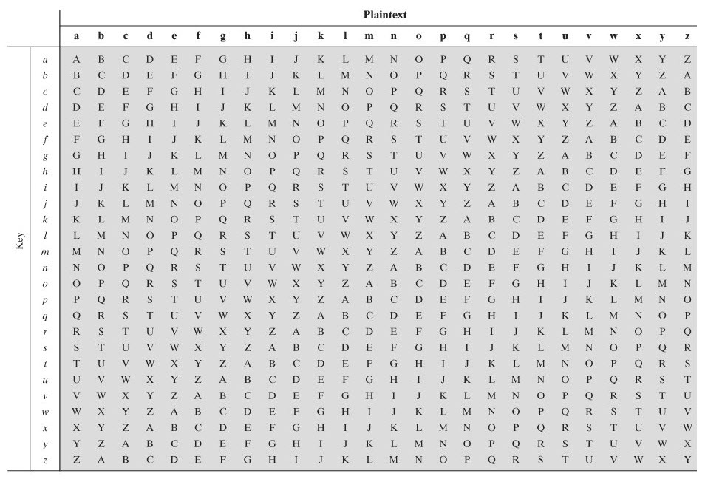
Polyalphabetic Cipher

Slide 18
Polyalphabetic Cipher
Example Vigenere :
Plaintext | M | E | E | T | M | E | A | T | M | I | D | N | I | G | H | T
Keyword | F | U | L | L | M | O | O | N | F | U | L | L | M | O | O | N
Cipher …. ???
Plaintext
 | A | B | C | D | E | F | G | H | I | J | K | L | M | N | O | P | Q | R | S | T | U | V | W | X | Y | Z
F | F | G | H | I | J | K | L | M | N | O | P | Q | R | S | T | U | V | W | X | Y | Z | A | B | C | D | E
U | U | V | W | X | Y | Z | A | B | C | D | E | F | G | H | I | J | K | L | M | N | O | P | Q | R | S | T
L | L | M | N | O | P | Q | R | S | T | U | V | W | X | Y | Z | A | B | C | D | E | F | G | H | I | J | K
M | M | N | O | P | Q | R | S | T | U | V | W | X | Y | Z | A | B | C | D | E | F | G | H | I | J | K | L
O | O | P | Q | R | S | T | U | V | W | X | Y | Z | A | B | C | D | E | F | G | H | I | J | K | L | M | N
N | N | O | P | Q | R | S | T | U | V | W | X | Y | Z | A | B | C | D | E | F | G | H | I | J | K | L | M
Keyword

Slide 19
Polyalphabetic Cipher
Beuford Cipher
Plaintext | M | E | E | T | M | E | A | T | M | I | D | N | I | G | H | T
Keyword | F | U | L | L | M | O | O | N | F | U | L | L | M | O | O | N
Cipher …. ???
Plaintext
 | A | B | C | D | E | F | G | H | I | J | K | L | M | N | O | P | Q | R | S | T | U | V | W | X | Y | Z
F | F | E | D | C | B | A | Z | Y | X | W | V | U | T | S | R | Q | P | O | N | M | L | K | J | I | H | G
U | U | T | S | R | Q | P | O | N | M | L | K | J | I | H | G | F | E | D | C | B | A | Z | Y | X | W | V
L | L | K | J | I | H | G | F | E | D | C | B | A | Z | Y | X | W | V | U | T | S | R | Q | P | O | N | M
M | M | L | K | J | I | H | G | F | E | D | C | B | A | Z | Y | X | W | V | U | T | S | R | Q | P | O | N
O | O | N | M | L | K | J | I | H | G | F | E | D | C | B | A | Z | Y | X | W | V | U | T | S | R | Q | P
N | N | M | L | K | J | I | H | G | F | E | D | C | B | A | Z | Y | X | W | V | U | T | S | R | Q | P | O
Keyword

Slide 20
Polyalphabetic Cipher
Varian Beuford Cipher
Plaintext | M | E | E | T | M | E | A | T | M | I | D | N | I | G | H | T
Keyword | F | U | L | L | M | O | O | N | F | U | L | L | M | O | O | N
Cipher …. ???
Plaintext
 | A | B | C | D | E | F | G | H | I | J | K | L | M | N | O | P | Q | R | S | T | U | V | W | X | Y | Z
F | E | D | C | B | A | Z | Y | X | W | V | U | T | S | R | Q | P | O | N | M | L | K | J | I | H | G | F
U | T | S | R | Q | P | O | N | M | L | K | J | I | H | G | F | E | D | C | B | A | Z | Y | X | W | V | U
L | K | J | I | H | G | F | E | D | C | B | A | Z | Y | X | W | V | U | T | S | R | Q | P | O | N | M | L
M | L | K | J | I | H | G | F | E | D | C | B | A | Z | Y | X | W | V | U | T | S | R | Q | P | O | N | M
O | N | M | L | K | J | I | H | G | F | E | D | C | B | A | Z | Y | X | W | V | U | T | S | R | Q | P | O
N | M | L | K | J | I | H | G | F | E | D | C | B | A | Z | Y | X | W | V | U | T | S | R | Q | P | O | N
Keyword

Slide 21
Polyalphabetic Cipher
Autokey Cipher
Book Chiper
Mengambil kunci dari suatu alamat buku
Plaintext | M | E | E | T | M | E | A | T | M | I | D | N | I | G | H | T
Keyword | F | U | L | L | M | O | O | N | M | E | E | T | M | E | A | T

Slide 22
Latihan
Plaintext : AYOPULANG
Key model 1 = 20 ← Cesar
Key model 2 = ngantuk ← Vigeneer
Ciphertext Key Model 1??
Ciphertext Key Model 2??
C= (P+K) Mod 26
P= (C-K) Mod 26
Sample:
Cipher “Y” = (24+6) Mod 26 = 4 (E)
Plaitex “ E” = (4 – 6) Mod 26 = 24 (Y)

Slide 23
Sebuah algoritma kriptografi dikatakan aman (computationally secure) bila memenuhi tiga kriteria berikut:
Persamaan matematis yang menggambarkan operasi algoritma kriptografi sangat kompleks sehingga algoritma tidak mungkin dipecahkan secara analitik.
Cost untuk memecahkan ciphertext melampaui nilai informasi yang terkandung di dalam ciphertext tersebut.
Waktu yang diperlukan untuk memecahkan ciphertext melampaui lamanya waktu informasi tersebut harus dijaga kerahasiaannya.

Slide 24
Thank You !

